Slide 1
التسويق سوق 321
الفصول من 3-6
مقرر اختياري غير ملزم/ المسار التجاري

Slide 2
الوحدة الثانية
دراسة سلوك المستهلك
سوق321 التسويق الوحدة الثانية الفصل الرابع: تجزئة السوق
وزارة التربية والتعليم –الفصل الدراسي الثاني 2020-2021م

Slide 3
الفصل الرابع
تجزئة السوق
مفهوم السوق.
أنواع الأسواق.
مفهوم تجزئة السوق.
أسس تجزئة السوق
الصفحات 44-53
سوق321 التسويق الوحدة الثانية الفصل الرابع: تجزئة السوق
وزارة التربية والتعليم –الفصل الدراسي الثاني 2020-2021م

Slide 4
أهداف الدرس
يُتَوَقَع من الطالب بعد الانتهاء من هذا الدرس أن:
يعرف مفهوم السوق وتجزئة السوق.
يذكر أنواع الأسواق.
يستنتج مزايا تجزئة السوق.
يصنف أسس تجزئة السوق.
سوق321 التسويق الوحدة الثانية الفصل الرابع: تجزئة السوق
وزارة التربية والتعليم –الفصل الدراسي الثاني 2020-2021م

Slide 5
مفهوم السوق
الحاجة أو الرغبة في المنتج
4
السوق جميع المستهلكين المحتملين الذين يتشابهون في حاجاتهم ورغباتهم، والذين لديهم المقدرة والرغبة في القيام بعملية التبادل من أجل إشباع تلك الحاجات والرغبات.
الاستعداد للشراء
1
3
الاهتمام بالمنتج
2
القدرة الشرائية
أربع معايير ليصبح الفرد مستهلكًا محتملًا
سوق321 التسويق الوحدة الثانية الفصل الرابع: تجزئة السوق
وزارة التربية والتعليم –الفصل الدراسي الثاني 2020-2021م

Slide 6
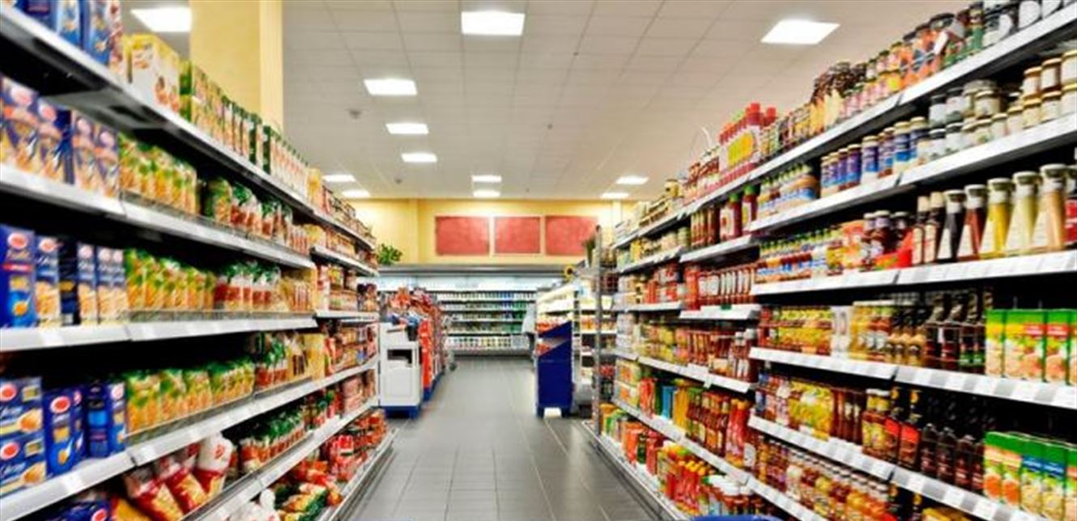
أنواع الأسواق
الأسواق الصناعية: هي عبارة عن أسواق مؤلفة من مجموعة مشترين يرغبون في شراء السلع أو الحصول على الخدمات من أجل استعمالها في عملية الإنتاج و التصنيع، كالمواد الأولية، والشحوم، والزيوت.
الأسواق الاستهلاكية: هي عبارة عن أسواق مؤلفة من مجموعة من المشترين النهائيين الذين يرغبون في شراء سلع أو الحصول على خدمات لإشباع حاجاتهم ورغباتهم الشخصية، وليس بهدف تحقيق أي ربح.
سوق321 التسويق الوحدة الثانية الفصل الرابع: تجزئة السوق
وزارة التربية والتعليم –الفصل الدراسي الثاني 2020-2021م

Slide 7
مفهوم تجزئة السوق
تجزئة السوق هي عملية تقسيم السوق إلى مجموعات واضحة على أساس المشترين أو المستهلكين الذين يحتاجون إلى سلع مختلفة أو مزيج تسويقي مختلف.
سوق321 التسويق الوحدة الثانية الفصل الرابع: تجزئة السوق
وزارة التربية والتعليم –الفصل الدراسي الثاني 2020-2021م

Slide 8
مزايا تجزئة السوق
تحديد الاختلافات الفردية في الخصائص الديموغرافية والاجتماعية والسيكولوجية لكل قطاع سوقي.
تصميم وتخطيط أفضل مزيج تسوقي يتناسب مع احتياجات المستهلكين في كل قطاع سوقي.
تعرف الفرص التسويقية المتاحة، وتحديد القطاع السوقي المستهدف.
تحقيق درجة أعلى من الإشباع لاحتياجات والمستهلكين ورغباتهم داخل كل قطاع.
التركيز على دراسة مجموعة أصغر من الأفراد، وبالتالي إمكانية التوفيق بين رغباتهم المختلفة.
1
2
3
مزايا تجزئة السوق
4
5
سوق321 التسويق الوحدة الثانية الفصل الرابع: تجزئة السوق
وزارة التربية والتعليم –الفصل الدراسي الثاني 2020-2021م

Slide 9
أسس تجزئة السوق
التجزئة النفسية
التجزئة الجغرافية
يقسم عن طريق استعمال المتغيرات السيكوجرافية مثل المتغيرات المتعلقة بالخصائص الشخصية للمستهلك ونمط الحياة.
يقسم السوق على أساس الموقع، مثل المناطق الجغرافية، والدول، والمحافظات، والمدن، والقرى، والأحياء.
أسس تجزئة السوق
التجزئة السلوكية
التجزئة الديموغرافية
يتضمن التقسيم عددًا من المتغيرات مثل معدل الاستعمال، الولاء للعلامة، مرحلة الاستعداد الخاصة بالمستهلك، والمنافع التي يسعى الحصول عليها بشراء المنتج.
يقسم السوق على أساس بعض المتغيرات الديموغرافية، كالجنس، والعمر، والدخل، والتعليم، ولون البشرة، والديانة، والجنسية، والحالة الاجتماعية، والطبقة الاجتماعية.
سوق321 التسويق الوحدة الثانية الفصل الرابع: تجزئة السوق
وزارة التربية والتعليم –الفصل الدراسي الثاني 2020-2021م

Slide 10
؟
التقويم
1. مسوّق شامبو يصنف المشترين على أساس الاستعمال الخفيف، الوسط، أو الكبير لمنتجاته، التصنيف هو مثال على:
ج. التجزئة الديموغرافية.
أ. التجزئة الجغرافية.
د. التجزئة النفسية.
ب. التجزئة السلوكية.
سوق321 التسويق الوحدة الثانية الفصل الرابع: تجزئة السوق
وزارة التربية والتعليم –الفصل الدراسي الثاني 2020-2021م

Slide 11
؟
التقويم
2. عملية تقسيم السكان حسب أماكن هؤلاء السكان ومناطقهم هي من التجزئة الجغرافية.
خطأ
صح
سوق321 التسويق الوحدة الثانية الفصل الرابع: تجزئة السوق
وزارة التربية والتعليم –الفصل الدراسي الثاني 2020-2021م

Slide 12
؟
التقويم
3. يركز منتجي عربات التزلج على الثلوج في المستهلكين الذين يعيشون في مناطق ذات درجة حرارة مرتفعة.
خطأ
صح
سوق321 التسويق الوحدة الثانية الفصل الرابع: تجزئة السوق
وزارة التربية والتعليم –الفصل الدراسي الثاني 2020-2021م

Slide 13
؟
التقويم
4. التصنيف على أساس التجزئة الجغرافية يتضمن (الحالة الاجتماعية – التعليم – المهنة).
خطأ
صح
سوق321 التسويق الوحدة الثانية الفصل الرابع: تجزئة السوق
وزارة التربية والتعليم –الفصل الدراسي الثاني 2020-2021م

Slide 14
؟
التقويم
أكمل الآتي:
أ. يعتبر تقسيم مملكة البحرين إلى خمس محافظات من التجزئة .........................
ب. ولاء بعض الزبائن لشركة بتلكو للاتصالات في ظل وجود منافسين يعتبر من التجزئة .........................
ج. استهداف الجامعات الخاصة لخريجي المرحلة الثانوية والذين تبلغ أعمارهم 18 سنة تعتبر من التجزئة ..............
د. يعتبر استهداف مكاتب السياحة لزبائن نمط حياتهم يعتمد على التغيير وحب السفر من التجزئة .......................
تأكد من إجابتك
سوق321 التسويق الوحدة الثانية الفصل الرابع: تجزئة السوق
وزارة التربية والتعليم –الفصل الدراسي الثاني 2020-2021م

Slide 15
التقويم
نشاط إضافي
أجب على التدريبات والأنشطة في الكتاب المدرسي الصفحات 52-53
سوق321 التسويق الوحدة الثانية الفصل الرابع: تجزئة السوق
وزارة التربية والتعليم –الفصل الدراسي الثاني 2020-2021م
سوق321 التسويق الوحدة الثانية الفصل الرابع: تجزئة السوق

Slide 16
نهاية الدرس
شكراً لكم ،، وفقكم الله
سوق321 التسويق الوحدة الثانية الفصل الرابع: تجزئة السوق
وزارة التربية والتعليم –الفصل الدراسي الثاني 2020-2021م

Slide 17
التالي
سوق321 التسويق الوحدة الثانية الفصل الرابع: تجزئة السوق
وزارة التربية والتعليم –الفصل الدراسي الثاني 2020-2021م

Slide 18
رجوع
سوق321 التسويق الوحدة الثانية الفصل الرابع: تجزئة السوق
وزارة التربية والتعليم –الفصل الدراسي الثاني 2020-2021م

Slide 19
التالي
سوق321 التسويق الوحدة الثانية الفصل الرابع: تجزئة السوق
وزارة التربية والتعليم –الفصل الدراسي الثاني 2020-2021م

Slide 20
رجوع
سوق321 التسويق الوحدة الثانية الفصل الرابع: تجزئة السوق
وزارة التربية والتعليم –الفصل الدراسي الثاني 2020-2021م

Slide 21
الإجابة الصحيحة: يركز منتجي عربات التزلج على الثلوج في المستهلكين الذين يعيشون في مناطق ذات درجة حرارة منخفضة.
التالي
سوق321 التسويق الوحدة الثانية الفصل الرابع: تجزئة السوق
وزارة التربية والتعليم –الفصل الدراسي الثاني 2020-2021م

Slide 22
رجوع
سوق321 التسويق الوحدة الثانية الفصل الرابع: تجزئة السوق
وزارة التربية والتعليم –الفصل الدراسي الثاني 2020-2021م

Slide 23
الإجابة الصحيحة: التصنيف على أساس التجزئة الديموغرافية يتضمن (الحالة الاجتماعية – التعليم – المهنة).
التالي
سوق321 التسويق الوحدة الثانية الفصل الرابع: تجزئة السوق
وزارة التربية والتعليم –الفصل الدراسي الثاني 2020-2021م

Slide 24
رجوع
سوق321 التسويق الوحدة الثانية الفصل الرابع: تجزئة السوق
وزارة التربية والتعليم –الفصل الدراسي الثاني 2020-2021م

Slide 25
الإجابة
أكمل الآتي:
أ. يعتبر تقسيم مملكة البحرين إلى خمس محافظات من التجزئة الجغرافية.
ب. ولاء بعض الزبائن لشركة بتلوك للاتصالات في ظل وجود منافسين يعتبر من التجزئة السلوكية.
ج. استهداف الجامعات الخاصة لخريجي المرحلة الثانوية والذين تبلغ أعمارهم 18 سنة تعتبر من التجزئة الديموغرافية.
د. يعتبر استهداف مكاتب السياحة لزبائن نمط حياتهم يعتمد على التغيير وحب السفر من التجزئة النفسية.
التالي
سوق321 التسويق الوحدة الثانية الفصل الرابع: تجزئة السوق
وزارة التربية والتعليم –الفصل الدراسي الثاني 2020-2021م

